Slide 1
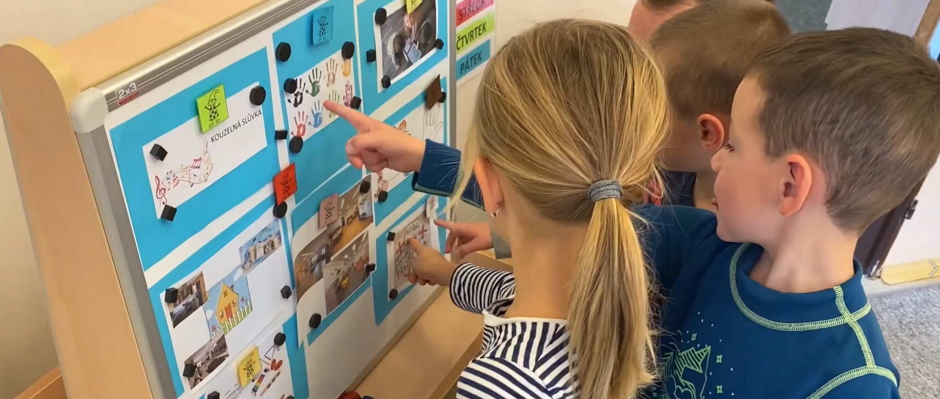
Formulování cílů a propojení s obsahem vzdělávání

Slide 2
RVP PV

Slide 3
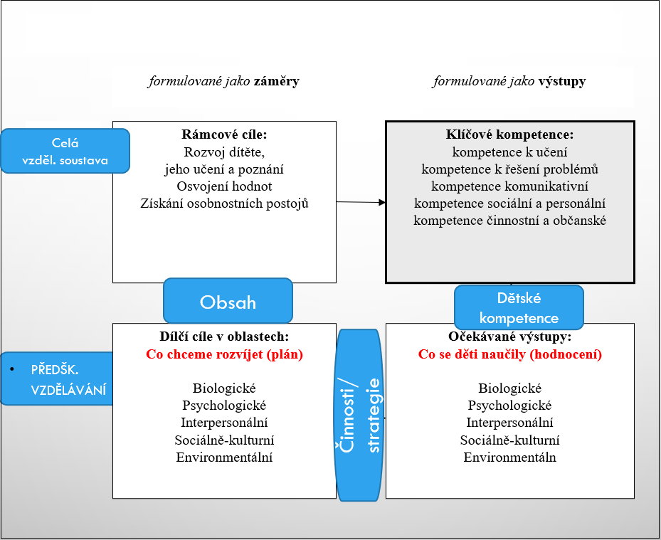

Slide 4
Kurikulum PZMŠ

Slide 5
Konzistentnost cílů
soudržnost cílů, která je zajištěna provázaností se zvoleným tématem jako klíčem k jejich volbě a konkretizaci (viz zpracování jednotlivých kompetencí v Kurikulu PZMŠ).

Slide 6
Komlexnost cílů
- Kognitivní doména - co se má dítě naučit (jaké znalosti si z tématu odnesu).
- Afektivní doména – jak postoje mají děti získat, jak téma ovlivní jejich hodnotovou orientaci.
- Psychomotorická doména - jaké dovednosti mají děti získat.
Povinností učitele je systematická práce se všemi třemi dimenzemi vzdělávacích cílů a akceptace jejich vzájemné souvislosti.

Slide 7
Kompetence
Jako dlouhodobé cíle spojují obsah vzdělávání (konkrétní poznání naší společnosti - kultury, přírody atd., sebe a druhých) s konkrétními – krátkodobými cli!
Současně slouží jako východisko pro volbu vhodných vzdělávacích strategií při promýšlení vzdělávací nabídky.

Slide 8
Kompetence v RVP PV
Soubor klíčových kompetencí nabízí pedagogům poměrně jasnou představu, kam směřovat, oč usilovat. Slouží především k vymezení odpovídajícího vzdělávacího obsahu jako prostředku k jejich vytváření.
(RVP PV, 2021, s. 13)

Slide 9
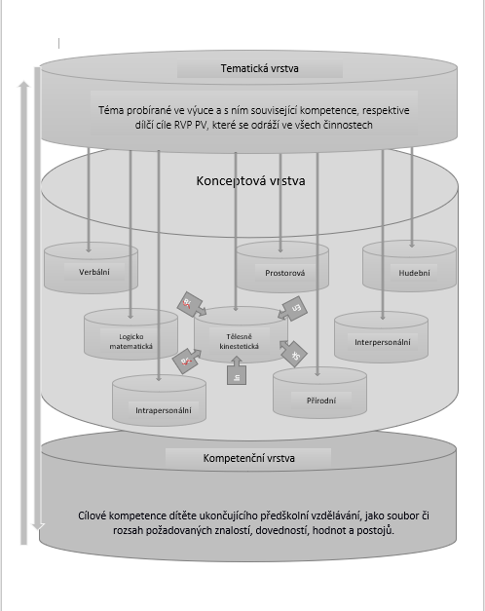
Třívrstvý model

Slide 10
Očekávané výstupy a jejich konkretizace
Aktivní slovesa
Využívání vyšších úrovní Bloomovy taxonomie
Využití všech domén (kognitivní, afektivní, psychomotorickou a osobnostně-sociální)
Propojení s tématem

Slide 11
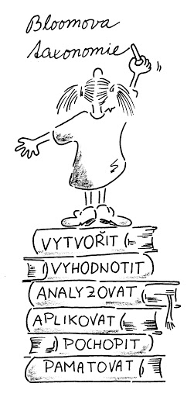

Slide 12
Definice obsahu
Obsah vzdělávání je jeden ze základních didaktických pojmů = náplň věcně konkretizovaného učebního cíle zpředmětněného v učivu (činnostech).
Obsah činností:
fakta, informace, poučky, vědecké poznatky (vzděláváním se stávají vědomostmi);
výkony, činnosti, operace, praktické aktivity technické, umělecké, vědecké (dokonalým zvládnutím se stávají dovednostmi);
složité poznávací procesy – procesy myšlení, pozornosti, vnímání atp. (postupným rozvíjením ve vzdělávacím procesu se z nich stávají intelektuální schopnosti);
poznatky, poučky, hodnoty (vzdělávacím a výchovným působením se mění v postoje).

Slide 13
Obsah předškolního vzdělávání
Na úrovni školy (obecnější) = INTEGROVANÉ BLOKY
Na úrovni třídy (konkrétnější) = VZDĚLÁVACÍ NABÍDKA (činnosti)
Aby každá činnost nesměřovala k jiným poznatkům (informacím) propojujeme je nějakým společným tématem – integrujícím prvkem.
Děti pak mají možnost učit se v souvislostech.

Slide 14
RVP PV
V předškolním vzdělávání je třeba uplatňovat integrovaný přístup. Vzdělávání probíhá na základě integrovaných bloků, které nerozlišují „vzdělávací oblasti“ či „složky“, ale které nabízejí dítěti vzdělávací obsah v přirozených souvislostech, vazbách a vztazích. Obsah bloků vychází ze života dítěte, je pro ně smysluplný, zajímavý a užitečný. Realizace takovýchto bloků poskytuje dítěti širokou škálu různých aktivit a nabízí mu hlubší prožitek. Dítě tak nezískává jen izolované poznatky či jednoduché dovednosti, získaná zkušenost je komplexnější a stává se pro dítě snáze uchopitelnou a prakticky využitelnou. Dítě získává skutečné činnostní výstupy – kompetence.
(RVP PV, 2021, s. 8)
Znamená to smysluplné propojování všeho, co bývalo uměle členěno do „výchovných složek“.

Slide 15
Charakteristické znaky tem. části
V mateřské škole (předškolním vzdělávání) se obsahem vzdělávání stává zvolené TÉMA, které se promítá do jednotlivých činností.

